Slide 1
삼성 청년 SW 아카데미
임베디드 GUI

Slide 2
임베디드 GUI
<알림>
본 강의는 삼성 청년 SW아카데미의 컨텐츠로
보안서약서에 의거하여
강의 내용을 어떠한 사유로도 임의로 복사, 촬영, 녹음, 복제, 보관, 전송하거나
허가 받지 않은 저장매체를
이용한 보관, 제3자에게 누설, 공개,
또는 사용하는 등의 행위를 금합니다.

Slide 3
10장. Data Visualization

Slide 4
임베디드 GUI
.
.
.
챕터의 포인트
임베디드 Visualization
Numpy
Matplot Library

Slide 5
실습을 위한 라즈베리파이 버전

Slide 6
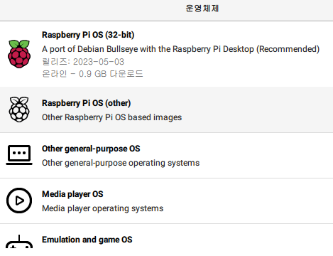
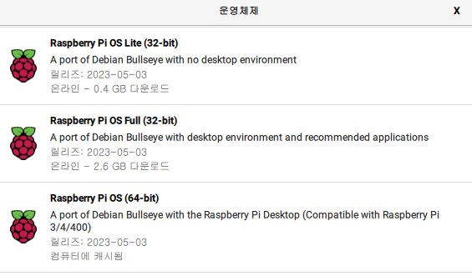
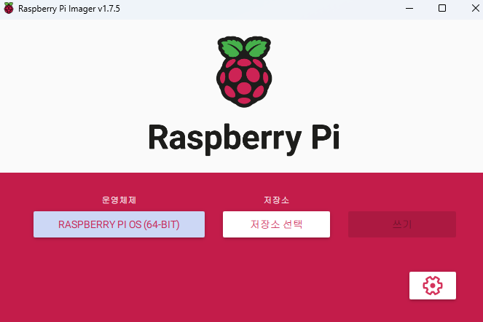
라즈베리파이 OS 64 bit로 설치
Raspberry Pi OS 64 bit로 설치

Slide 7
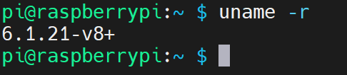
리눅스 커널 기준
우리 실습은
리눅스 커널 6.1.21 버전에서 테스트 완료

Slide 8
카메라 테스트

Slide 9
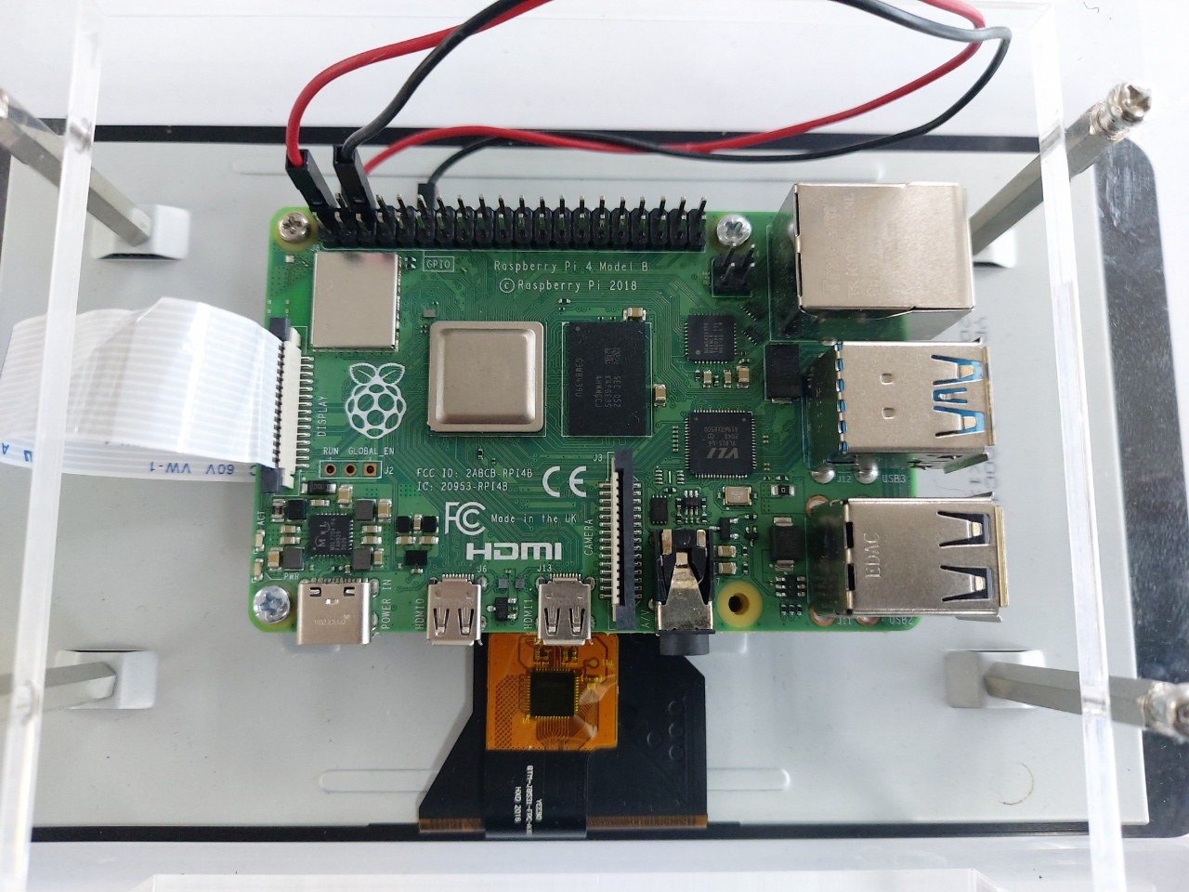
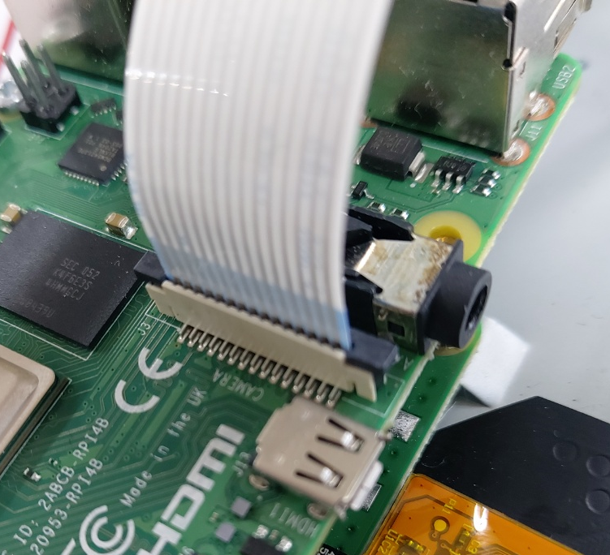
파이 카메라 연결
라즈베리파이 전원 케이블 분리 후, 파이 카메라 연결

Slide 10
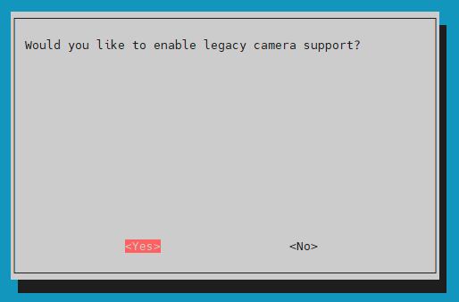
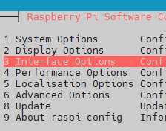
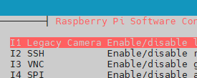
Legacy Camera 설정하기
sudo raspi-config
Legacy Camera 옵션 세팅 후 리셋하기
sudo reboot 필수

Slide 11
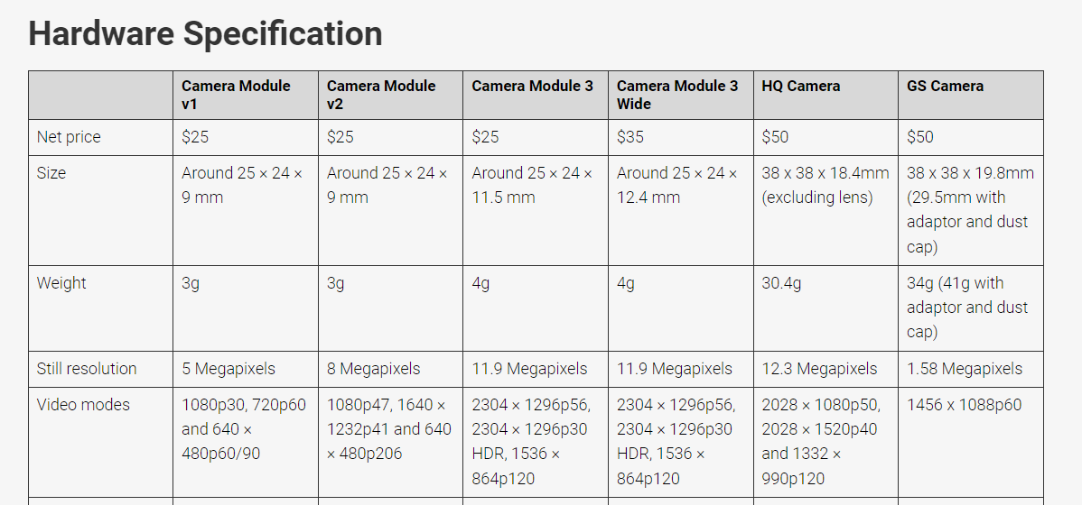
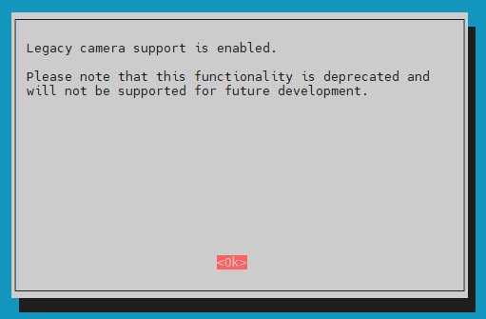
Legacy Camera로 설정하는 이유
SSAFY 에서 쓰는 카메라는 v1 이기 때문 (5MP 화질)
https://www.raspberrypi.com/documentation/accessories/camera.html
공식적으로 라즈베리파이는 앞으로 v1 카메라를 지원 안 할 예정이라고 명시 됨 (but! 테스트 결과, 아직까지 동작에 문제 없음)
Legacy Camera (SSAFY 사용중)

Slide 12
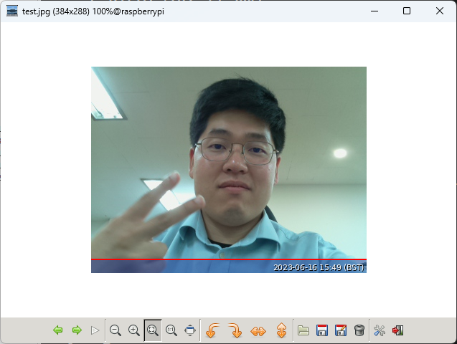
카메라 테스트하기
Legacy camera로 설정 한 경우 (카메라 v1 사용시)
카메라 앱 설치 : sudo apt-get install fswebcam
촬영 : fswebcam ./test.jpg
촬영 확인 : gpicview ./test.jpg
[참고] Legacy camera로 설정하지 않은 경우
기본 내장된 App으로 테스트 가능
촬영 : libcamera-still -o test.jpg -n
촬영 확인 : gpicview ./test.jpg

Slide 13
OpenCV 설치

Slide 14
OpenCV 설치를 위한 의존성 Library 설치
다음 내용을 전체 복사 붙여넣기로 설치 진행 (총 소요시간 : 5분)
sudo apt-get update
sudo apt-get install build-essential cmake pkg-config -y
sudo apt-get install libjpeg-dev libtiff5-dev libjasper-dev libpng-dev -y
sudo apt-get install libavcodec-dev libavformat-dev libswscale-dev libv4l-dev -y
sudo apt-get install libxvidcore-dev libx264-dev -y
sudo apt-get install libfontconfig1-dev libcairo2-dev -y
sudo apt-get install libgdk-pixbuf2.0-dev libpango1.0-dev -y
sudo apt-get install libgtk2.0-dev libgtk-3-dev -y
sudo apt-get install libatlas-base-dev gfortran -y
sudo apt-get install libhdf5-dev libhdf5-serial-dev libhdf5-103 -y
sudo apt-get install python3-pyqt5 -y
pip3 install imutils
pip3 install opencv-contrib-python==4.7.0.72
복사 붙여넣기가 안된다면, 다음 링크를 참고하자.
https://gist.github.com/mincoding1/89343a1f6e5d9defa6f281c4f944798a

Slide 15
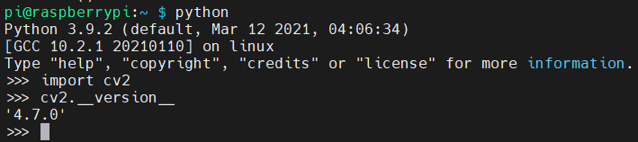
OpenCV 테스트
Python 실행 후 다음과 같이 입력한다.
> import cv2
> cv2.__version__
출력결과 : ‘4.7.0’ 나오면 설치 성공

Slide 16
임베디드 Visualization

Slide 17
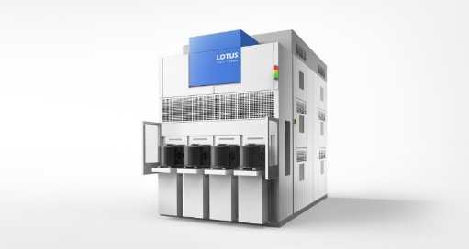

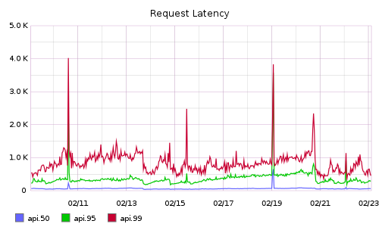
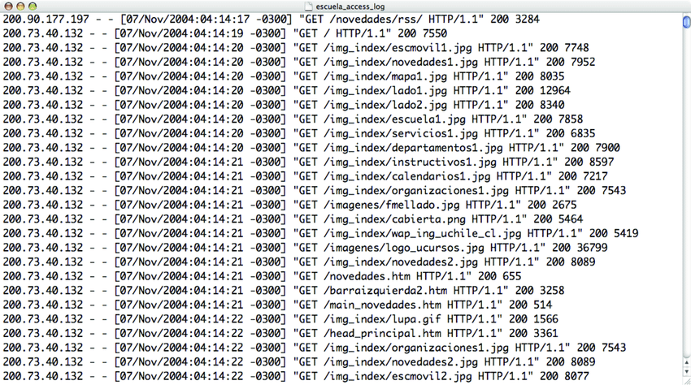
Data Visualization
데이터들을 정보로 가공 후, 시각적으로 쉽게 비교를 할 수 있도록 하는
가시적인 표현 방법을 뜻한다.
Notes:
데이터 비주얼라이제이션
텍스트 기반에서는 특이 점을 찾기 힘들다.
회사에서 상사에게 보고를 할 때 왼쪽과 같은 문서를 보여주면 혼난다.
시각화 해서 보여줘야 한다.
대기업 같은 경우 로그만 다루는 부서가 있을 정도로 중요하다.

Slide 18
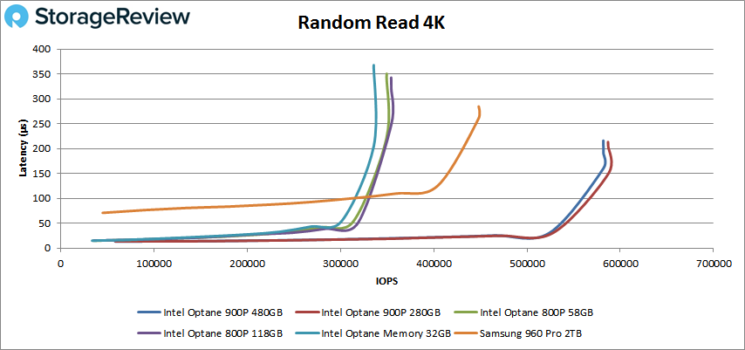
임베디드에서 Data Visualization 시나리오
성능 측정
Fimware 별 Latency 분석
경쟁사별 Latency 분석
Test / 모니터링
Data 값이 튀는 지점 분포 확인
Latency 튀는 지점 모니터링
장비 관리용
센서로 부터 나온 Log Data
Notes:
아래 3가지 경우에서 가장 많이 쓰임
QT가 인기가 좋은 이유가 그래프 / 차트 그리는 라이브러리가 엄청 좋음
winform 이나 mfc 에 비하면 QT가 굉장히 좋음.

Slide 19
Data Visualization 목표와 실제
Visualization의 두 가지 모습
Data Visualization
을 통한
이상 감지
분석 및 디버깅 시작
Visualization으로 결과 확인
보고 / 고객용
설득 / 제출용 자료 필요
원하는
해당 데이터가
Visualization로
나올때 까지 실험
Notes:
이상 감지를 찾아서 분석하는 용도
고객에게 제출할 자료를 만들기 위해서 필요
윗분들은 너무 값이 튀면 쳐내 ^^
원하는 데이터가 나올 때까지 실행

Slide 20
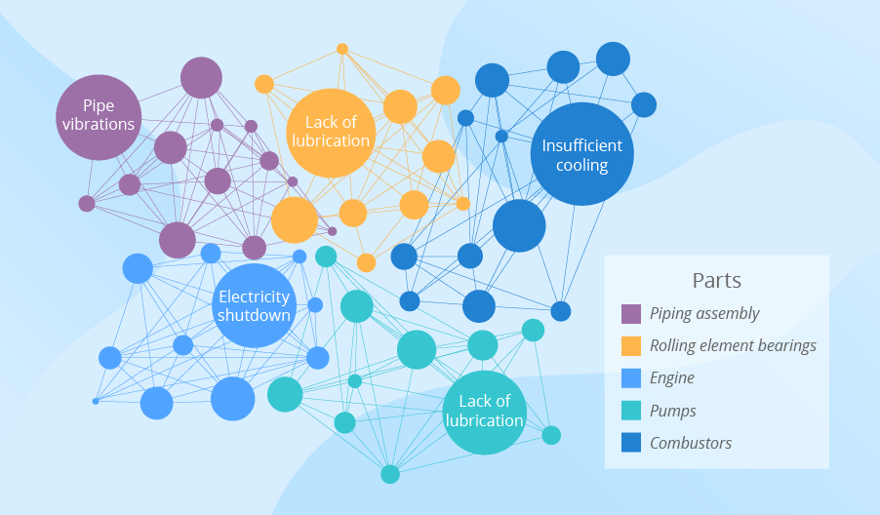
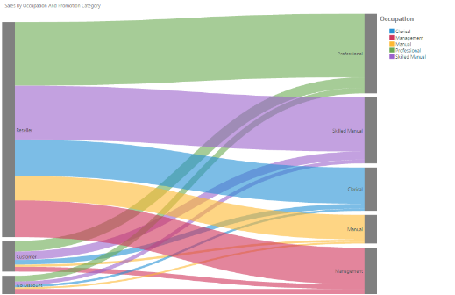
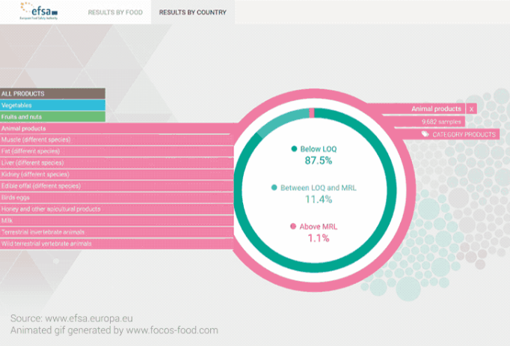
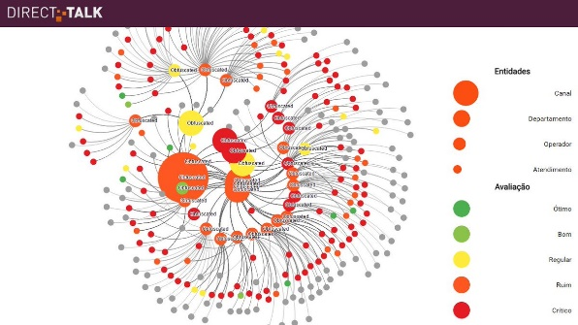
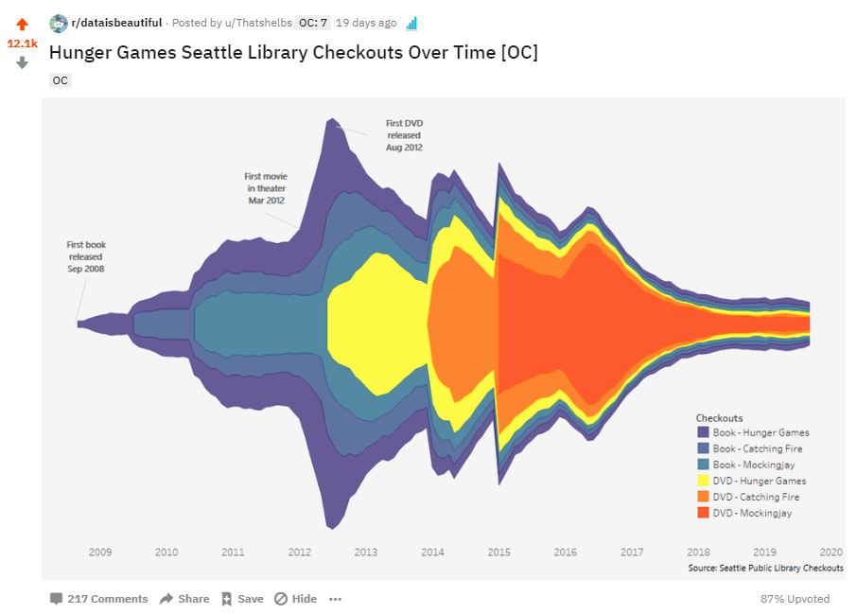
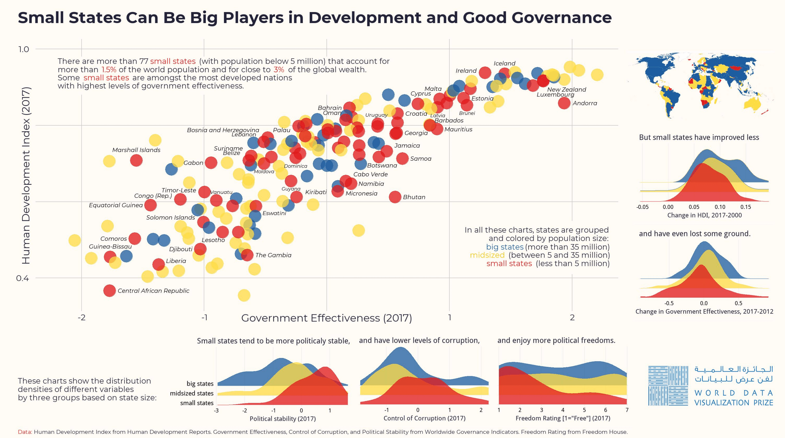
Data Visualization 예시
Art Level
Notes:
ART level 이쁘다
다만 회사에서는 좋아하지 않는다

Slide 21
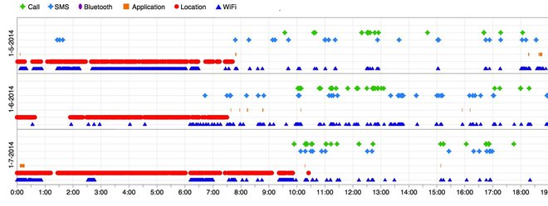
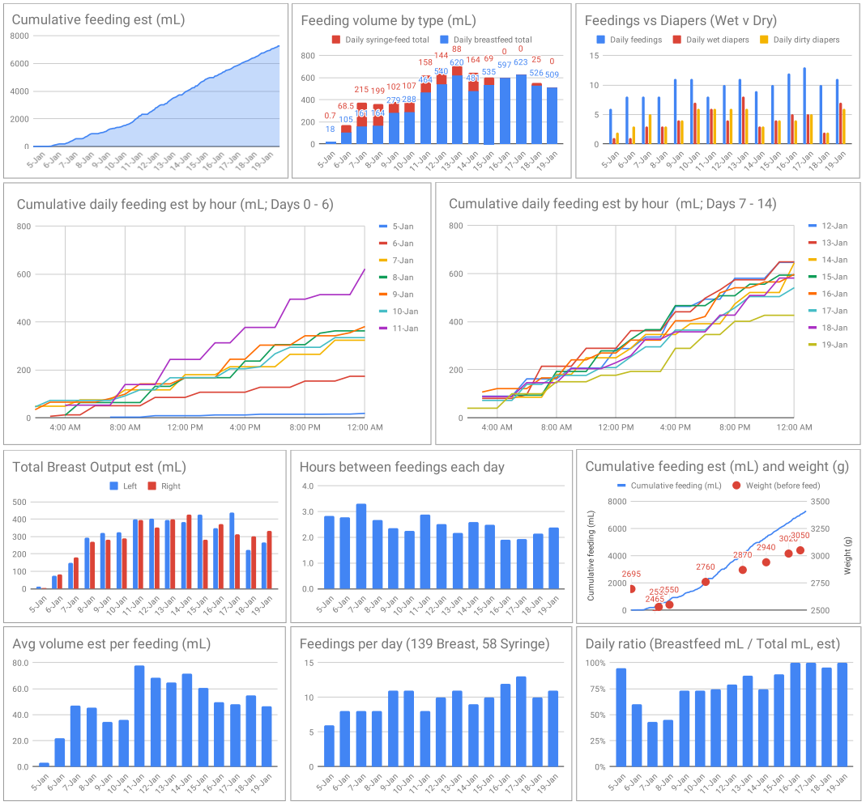
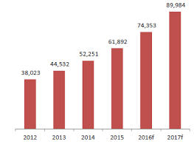
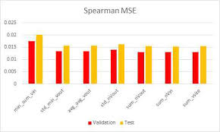
Data Visualization의 예시
Data 분석 후 그래프로 가시화
Notes:
보기 좋은 그래프로 해야 한다.
그래프를 보는 데 공부를 또 해야 하면 안된다

Slide 22
임베디드 Data Visualization 과정
임베디드 개발자는 직접 Log를 생성 해 주어야 한다.
Log Data 생성
Log Data 전달
Parsing
Data
Visualization
방식
printf
UART
Format
JSON
XML
Kernel Log
압축 or Raw Data
SD Card
SAMBA
NFS
SQL
직접 파싱
Library
JSON / XML
Qt
C# / MFC UI 컨트롤 구입
GUI Solution
Notes:
로그 데이터만들기
사실 저런 포맷보다는 팀에서 자체적으로 만든 포맷을 사용함
로그 전달
로그 데이터가 너무 크다.
초당 100줄이 넘어감, 1시간만 지나도… 1주일이 지나면 TB 이상 나옴
그래서 SD 카드에 저장하지 않음
보통 SAMBA 나 SQL 로 보냄
파싱
시각화
자체적인 품질 확보를 위해서는 로그를 가시화해서 관리를 해야 하기 때문에 대부분의 대기업들이 로그에 관한 부서를 별도로 둘 정도이다.
SAMBA : 윈도우 시스템에서 다른 시스템(리눅스)의 디스크나 프린터 등의 자원을 공유 가능하게끔 만든 프로토콜
→ SMB라고 하며, 일종의 공유 폴더
→ 편리하지만 보안 이슈가 있어서 sftp 를 사용함
→ 현재는 유닉스와 윈도 환경을 동시 지원하는 CIFS 로 확장이 됨 Common Internet file system
NFS : network file system 네트워크파일 시스템
유저가 원격지 컴퓨터에 있는 파일을 마치 자신의 컴퓨터에 있는 것처럼 검색하고, 마음대로 저장하거나 수정하도록 해주는 클라이언트/서버형 응용 프로그램입니다. 유저에게는 NFS 클라이언트, 원격지 컴퓨터에는 NFS 서버가 설치되어 있어야 한다.

Slide 23
Numpy

Slide 24
Numpy
Python 기반, 데이터 분석시 자주 사용되는 기초 라이브러리
https://numpy.org/
대규모 행렬 / 고속 연산에 쓰인다.
타 Library의 기본 Library로 쓰인다.
Matplotlib : Visualization
OpenCV : 영상처리
Pandas : 데이터 분석
matplot lib / opencv lib 를 사용하기 위하여
2차원 배열 (list)가 아닌 numpy의 2차원 배열 객체(ndarray)를 사용
Notes:
Numerical Python의 약자
다차원 배열을 효과적으로 처리할 수 있도록 해주며
현실 세계의 다양한 데이터를 배열 형태로 표현
기본 리스트에 비해 빠르고 메모리를 효율적으로 관리
강력한 기능
반복문 없이 데이터 배열에 대한 처리 지원
https://numpy.org/

Slide 25
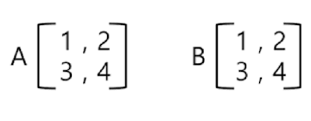
numpy를 배우는 이유
matplot lib / opencv lib 를 사용하기 위하여
2차원 배열 (list)가 아닌 numpy의 2차원 배열 객체(ndarray)를 사용
Notes:
numpy 를 하는 이유는 시각화와 OpenCV 맛보기를 위해서
엔디 어레이
데이터
1차원 데이터 → Vector
2차원 데이터 → Matrix
3차원 이상의 데이터 → Tensor

Slide 26
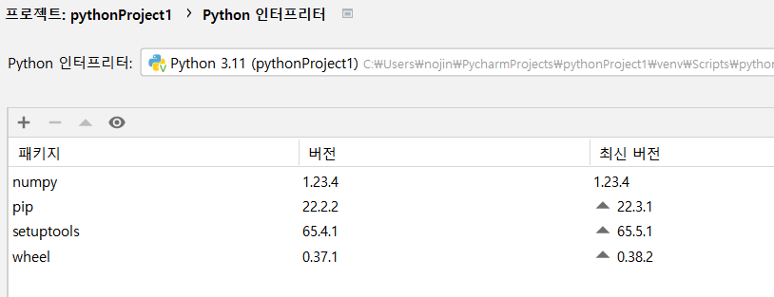
numpy 설치
최신버전 설치
Python 버전이 최신이라면 1.23.4 설치 가능

Slide 27
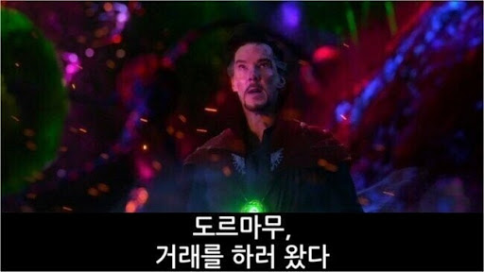
numpy 기본 객체
n 차원 Array
배열의 2 차원 list 와 사용법이 비슷함
ndarray 라고 함 (n-dimension Array)
Notes:
n 차원 배열
numpy 기본 객체는 행렬 단위로 데이터를 관리한다.
혹시 고등학교 때 행렬 안 하신 분? → 98년생~?

Slide 28
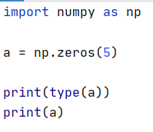
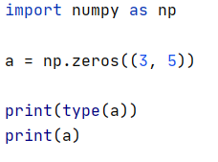
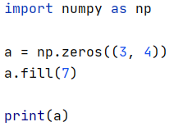
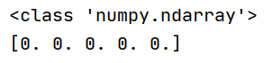
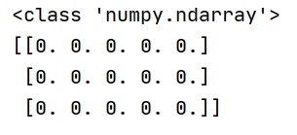
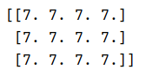
1차원 / 2차원 ndarray
객체 생성하기
zeros 메서드 : 0 으로 채우기
fill 메서드 : 특정 값으로 채우기

Slide 29
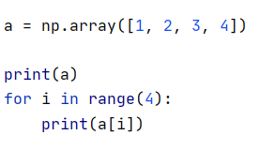
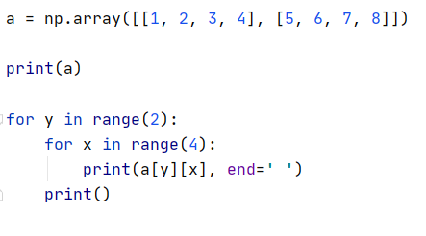
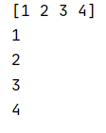
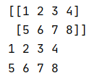
하드코딩 하기
array 메서드를 사용하여 하드코딩
array 메서드에 파이썬 List 를 넣으면 ndarray 객체로 변환된다.
ndarray 도 list 처럼 배열 indexing 이 가능하다.
Notes:
import numpy as np
a = np.array([1,2,3,4])
print(a)
for i in range(4):
print(a[j][i])
--------------------------
import numpy as np
a = np.array([[1,2,3,4],[5,6,7,8]])
print(a)
for j in range(2):
for i in range(4):
print(a[j][i])

Slide 30
[도전] 하드코딩 후 출력하기
하드코딩 후 숫자 채우기
모두 채운 후 ndarray를 출력한다.
5 | 5 | 5 | 5
5 | 5 | 5 | 5
5 | 5 | 5 | 5
5 | 5 | 5 | 5
5 | 5 | 5 | 5
5 | 5 | 5 | 5
5 | 5 | 5 | 5
7 | 7 | 7 | 7
7 | 7 | 7 | 7
5 | 5 | 5 | 5
ndarray 생성 후
숫자 5로 전체 채우기
for문을 사용하여
중간 7로 채우기
Notes:
import numpy as np
a = np.zeros((5,4), dtype = int)
a.fill(5)
for i in range(5):
for j in range(4):
if i==2 or i==3:
a[i][j]=7
print(a)
for i in range(5):
for j in range(4):
print(a[i][j], end=' ')
print()

Slide 31
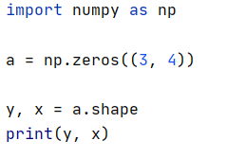
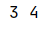
사이즈 구하기
shape로 x, y 사이즈를 구할 수 있음
Notes:
Tuple 로 돌려줌
import numpy as np
a = np.zeros((5,4))
a.fill(5)
y,x = a.shape
print(y,x)

Slide 32
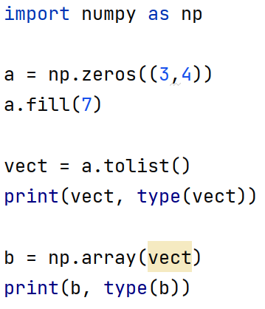
numpy 메서드
ndarray / list 변경
tolist() : ndarray → list 변경
array() : list → ndarray 변경
Notes:
import numpy as np
a = np.zeros((3,4))
a.fill(7)
vect = a.tolist()
print(vect, type(vect))
b = np.array(vect)
print(b, type(b))

Slide 33
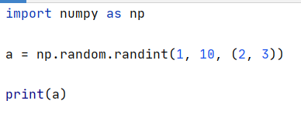
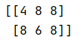
랜덤 생성
랜덤값 생성하기
1 ~ 9 까지 int 랜덤값을 2 x 3 으로 채움
Notes:
시작~끝+1
import numpy as np a = np.random.randint(1,10,(2,3)) print(a)

Slide 34
[도전] 랜덤 값 채우기
다음과 같이 3 차원 ndarray를 생성 후 모두 랜덤 값 채우기
-5 ~ 5 까지 랜덤 값 생성
list로 변경하기
for 문을 돌려 모두 출력하기
-4 | 5 | 4
3 | 2 | -4
1 | 2 | 5
5 | -4 | 3
1 | 0 | 4
-1 | 0 | -2
1 | 2 | 3
-4 | -3 | 3
-2 | 0 | 2
Notes:
import numpy as np a = np.random.randint(-5, 6, (3, 3, 3)) vect = a.tolist() for z in range(0, 3): for y in range(0, 3): for x in range(0, 3): print(vect[z][y][x], end = ' ') print() print()

Slide 35
Matplot Library
Notes:
https://hleecaster.com/python-matplotlib-line-graph/

Slide 36
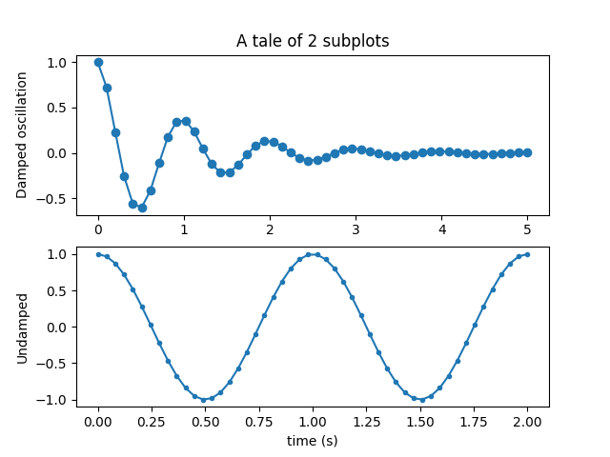
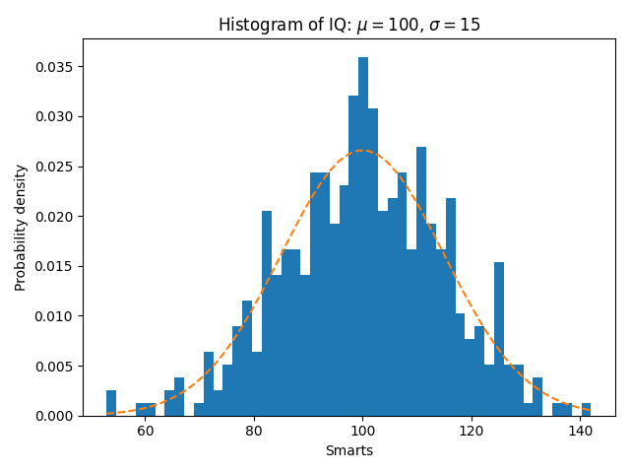
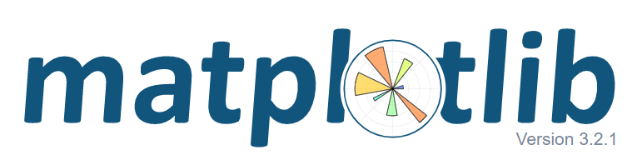
Matplot Library
Python에서 그래프를 표현하는 가장 인기있는 Library
https://matplotlib.org/
수학 행렬을 쉽게 나타내는 numpy librar의 객체를 넣어, 결과를 받는다.
PSF (Python S/W Foundation) License
상업, 복제, 수정 가능 (단, PSF Copyright 표시 및 수정사항 표시 필수)
Notes:
공식 사이트
https://matplotlib.org/

Slide 37
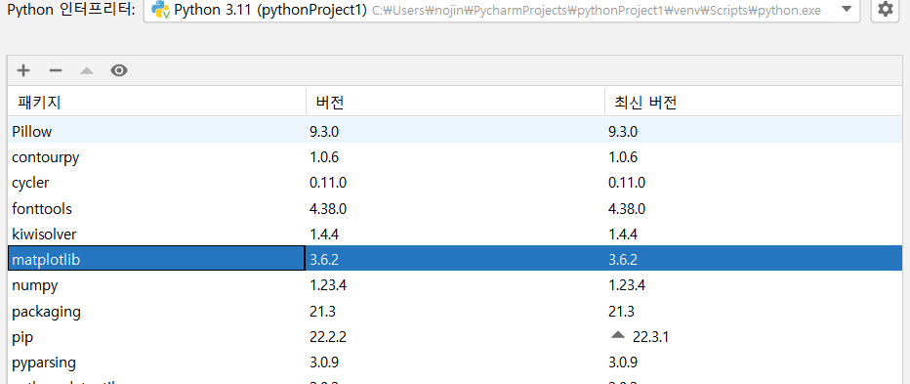
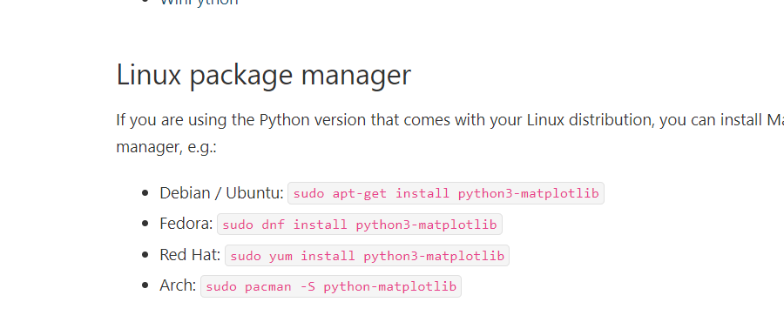
matplotlib 설치
pycharm에서 matplotlib 설치하기
Notes:
라즈베리파이에서 matplotlib 설치
https://matplotlib.org/stable/users/installing/index.html
$sudo apt-get install python3-matplotlib

Slide 38


Matplot Library Test
정상 동작하는지 테스트를 수행한다.
as plt : 별칭

Slide 39


Matplotlib 학습 방법
PySide에서 기본 Matplot 사용 방법을 익힌다.
기본기를 익힌 후, Matplotlib Examples 에서 코드 수정하여 사용
https://matplotlib.org/gallery/index.html
Notes:
https://matplotlib.org/gallery/index.html

Slide 40

Matplotlib 기본 사용법
plot() : 꺾은선
legend() : 범례
xlabel / ylabel : 축 이름
Notes:
선 서식
plt.plot(x,y1,'--o') plt.plot(x,y2,':*')
축약 할 수 잇다.

Slide 41


Matplotlib 다단 그래프 그리기
subplot(가로, 세로, 순서)
Notes:
import matplotlib.pyplot as plt
x = [1,2,3,4,5]
y1 = [10,15,20,7,23]
y2 = [32,14,5,1,12]
plt.subplot(1,2,1)
plt.plot(x, y1, color = 'green',linestyle='--',marker='o')
#plt.plot(x,y1,'g--o')
plt.legend(['BBQ'])
plt.xlabel('month')
plt.ylabel('sales')
plt.subplot(1,2,2)
plt.plot(x, y2, color = 'darkblue',linestyle=':',marker='*')
plt.legend(['KFC'])
plt.xlabel('month')
plt.ylabel('sales')
plt.show()

Slide 42


3D 예제코드 돌려보기
3D 예제코드 복사 붙여넣기

Slide 43



Qt Designer에서 UI 구성
QVBoxLayout 1개 / Push Button 2개를 GridLayout에 배치
chart1( ) / chart2( ) 메서드를 슬롯 함수로 사용
이름 : lay

Slide 44


동작되는 기본 코드 작성
import matplotlib 필요
class import 순서 중요
Box Layout에 Canvas라는 위젯 추가
figure 객체 : Plot 데이터 관리
canvas 객체 : View 역할
Notes:
해당 프로젝트 폴더 내에 bts.ui 파일을 python 파일로 변환한 ui_bts.py 파일 생성된다
.ui 파일 생성 후 .py로 변환 시 ppt 장표에 있는 대로 안되면 powershell 여셔서 아래와 같이 입력하면 됩니다.
>.\venv\Scripts\pyside6-uic [ui파일명] -o [.py파일명]

Slide 45


동작되는 기본 코드 작성
Notes:
from PySide6.QtWidgets import *
from mat import Ui_MainWindow
from matplotlib import pyplot
from matplotlib.backends.backend_qt5agg import FigureCanvasQTAgg
class myapp(QMainWindow, Ui_MainWindow):
def __init__(self):
super().__init__()
self.setupUi(self)
self.main()
def main(self):
self.figure = pyplot.Figure()
self.canvas = FigureCanvasQTAgg(self.figure)
self.lay.addWidget(self.canvas)
def chart1(self):
print('hi')
def chart2(self):
print('faker')
app = QApplication()
win = myapp()
win.show()
app.exec()

Slide 46

subplot 추가하기
add_subplot 으로 그래프를 추가

Slide 47


함수 작성
chart1() , chart2() 작성 후 실행
Notes:
self.canvas.axes.clear()
-------------------------------------------
from PySide6.QtWidgets import *
from mat import Ui_MainWindow
from matplotlib import pyplot
from matplotlib.backends.backend_qt5agg import FigureCanvasQTAgg
class myapp(QMainWindow, Ui_MainWindow):
def __init__(self):
super().__init__()
self.setupUi(self)
self.main()
def main(self):
self.figure = pyplot.Figure()
self.canvas = FigureCanvasQTAgg(self.figure)
self.lay.addWidget(self.canvas)
self.graph1 = self.figure.add_subplot(1,2,1)
self.graph2 = self.figure.add_subplot(1,2,2)
def chart1(self):
line = [1,2,3]
self.graph1.plot(line, [10,40,50])
self.graph1.plot(line, [32,35,19])
self.graph1.plot(line, [4,53,76])
self.canvas.draw()
def chart2(self):
line = [1,2,3]
self.graph2.bar(line, [10,50,30])
self.canvas.draw()
app = QApplication()
win = myapp()
win.show()
app.exec()

Slide 48
샘플 코드 포팅
Notes:
https://hleecaster.com/python-matplotlib-line-graph/

Slide 49

포팅을 위한 객체 타입 분석
self.figure ,self.graph1 타입 확인
Notes:
from PySide6.QtWidgets import *
from mat import Ui_MainWindow
from matplotlib import pyplot
from matplotlib.backends.backend_qt5agg import FigureCanvasQTAgg
class myapp(QMainWindow, Ui_MainWindow):
def __init__(self):
super().__init__()
self.setupUi(self)
self.main()
def main(self):
self.figure = pyplot.Figure()
self.canvas = FigureCanvasQTAgg(self.figure)
self.lay.addWidget(self.canvas)
self.graph1 = self.figure.add_subplot(1,2,1)
self.graph2 = self.figure.add_subplot(1,2,2)
print(type(self.figure))
print(type(self.graph1))
def chart1(self):
line = [1,2,3]
self.graph1.plot(line, [10,40,50])
self.graph1.plot(line, [32,35,19])
self.graph1.plot(line, [4,53,76])
self.canvas.draw()
def chart2(self):
line = [1,2,3]
self.graph2.bar(line, [10,50,30])
self.canvas.draw()
app = QApplication()
win = myapp()
win.show()
app.exec()
[ type 결과 ]-----------------------------------------
<class 'matplotlib.figure.Figure’>
<class 'matplotlib.axes._subplots.AxesSubplot'>

Slide 50

Example 코드 보기
Example 포팅하기
Plotting categorical variables 선택

Slide 51


샘플 동작 코드 확인
샘플코드 동작 확인하기
코드를 복사해서 가장 아래에 plt.show() 추가 한 후에 실행
type 을 확인하자
Notes:
import matplotlib.pyplot as plt
data = {'apple': 10, 'orange': 15, 'lemon': 5, 'lime': 20}
names = list(data.keys())
values = list(data.values())
fig, axs = plt.subplots(1, 3, figsize=(9, 3), sharey=True)
axs[0].bar(names, values)
axs[1].scatter(names, values)
axs[2].plot(names, values)
fig.suptitle('Categorical Plotting')
plt.show()
---------------------
<class 'matplotlib.figure.Figure'>
<class 'matplotlib.axes._subplots.AxesSubplot'>

Slide 52


샘플 코드의 타입과 기존 코드 타입 비교
완전 똑같다!

Slide 53

[도전] 샘플코드를 PySide로 포팅
Chart1() 에 샘플코드를 수정하여 PySide에 출력되도록 수정
샘플코드를 분석하고, 필요한 코드부분만 가져오거나 수정한다.
기존의 chart1() 내 코드와 샘플 코드를 잘 비교해서 chart1 버튼을 누르면 canvas에 출력되도록 하자
Notes:
subplot 1,3,1 / 1,3,2 / 1,3,3
chart1() 수정
-------------------
def main(self):
self.figure = pyplot.Figure()
self.canvas = FigureCanvasQTAgg(self.figure)
self.lay.addWidget(self.canvas)
self.graph1 = self.figure.add_subplot(1,3,1)
self.graph2 = self.figure.add_subplot(1,3,2)
self.graph3 = self.figure.add_subplot(1,3,3)
def chart1(self):
data = {'apple': 10, 'orange': 15, 'lemon': 5, 'lime': 20}
names = list(data.keys())
values = list(data.values())
self.graph1.bar(names, values)
self.graph2.scatter(names, values)
self.graph3.plot(names, values)
self.figure.suptitle('PySide GOGO')
self.canvas.draw()

Slide 54
11장. Image Processing

Slide 55
임베디드 GUI
.
.
.
챕터의 포인트
Computer Vision에 대하여
OpenCV Library 소개
OpenCV 설치방법
OpenCV와 Qt
Image Processing 카메라 만들기

Slide 56
Computer Vision에 대하여

Slide 57


AI 에서 Computer Vision 까지
Artifical Intelligence
프로그래밍으로 지능을 만드는 공학
AI의 기준 : Turing Test, 사람인지 프로그래밍인지 구분 불가
영화. Her
스칼렛요한슨 주연 A.I. OS 641
영화. 엑스마키나
튜링테스트에 최초로 살아 남은 로봇 이야기

Slide 58

인공지능의 프로그래밍화
사람을 흉내내기 위해 프로그래밍 해야 하는 것들
인지 : 대상이 무엇인지 아는 것
분류화 (AI 이론 : 패턴인식)
학습
추론
행동 결정

Slide 59


인간의 사고는, 인지로 시작 됨
인간 : 오감을 통해 두뇌에 정보를 넣음
컴퓨터 : 현실 속 정보를 0, 1 로 된 Data로 전환하여 정보를 입력 (카메라의 광센서, 사운드 센서, 후각 및 미각 센서 등)

Slide 60






Pixel / 이미지 / 동영상
Pixel 하나에, 하나의 컬러를 나타냄
Pixel이 모이면 = 이미지 (영상)
이미지들을 모아 보여주면 = 동영상

Slide 61




Computer Vision
디지털 이미지를 이해 하려고 하는 인공지능의 한 분야
Filter를 통한 전처리 작업 및 특징 추출
물체 인식 및 분류
Filter 적용
Object Detect
Classification
생명체
- 사람
- 여성
- 가수
- 걸그룹
- 수지
눈
OpenCV
Library
입
Notes:
아키네이터 는 사실 AI?

Slide 62



Computer Vision 활용
일상 생활, 산업 전반적으로 활용 가능
의료기기 : Object Detection 및 Classfication 이용, 얼굴 점이 맞는지 구분 가능
전 세계 사람 찾기 : CCTV의 영상으로 Facial Recognition System, 관상 확인 가능
감정 인식 : Emotions Recognition, 첫 인상 확인 가능
자동차 / 국방 / 항공 / 보안 등

Slide 63


[참고] AI 인적성 검사
마이다스 IT에서 개발한 AI 면접 SW를 국내에 도입
핵심 키워드 언급 여부 / 기쁨 수준 / 긴장 정도

Slide 64
OpenCV Library 소개

Slide 65

Image Processing
영상처리 행동
영상 조작 : 포토샵
영상 분석 : 영상 특징 뽑아내기
영상 인식 : 분류 작업
영상 통신 : 압축, 보정
영상처리의 대표적인 Library : OpenCV

Slide 66
컴퓨터 그래픽과 비전은 다르다.
영상처리 (Image Processing)
Computer Graphics : 멋진 영상을 만들어 내는 것에 Focus
Computer Vision : 영상의 인식, 이해에 Focus
Image Processing(OpenCV)
Computer
Vision
Computer
Graphics

Slide 67
학습목표
학습 목표를 이해 해 보자.
OpenCV는 Image Processing에 대표적인 Library 이다.
Image Processing 중 Vision에 대해 학습 한다.
카메라 모듈을 이용하여 디지털 이미지를 생성한다.
디지털 이미지에서 Filter를 적용하여 전처리 작업을 수행한다.
전처리 작업 이후, 특징을 추출한다.
추출된 특징을 이용하여 Object Detection 알고리즘으로 얼굴인식을 수행한다.
위 용어를 모두 이해했다면, 지금까지 완벽하게 이해 한 것

Slide 68
OpenCV
OpenCV 핵심 내용
Opnesource Computer Vision Library
Vision + Machine Learning 전문
BSD 라이선스로 기업도 무료
2500 개 이상의 비전 + 머신러닝 알고리즘
기본은 C++이고, Python / Java Interface 지원
멀티 플랫폼 지원 Window / Linux / Mac
Notes:
BSD 라이선스
→ 자유 소프트웨어 저작권 중 하나
→ 아무나 개작, 배포 가능

Slide 69
OpenCV + Python
Python으로 OpenCV C++ Libary를 사용할 수 있도록 함
Python용 OpenCV는 다음과 같은 특징이 있음
내부 적으로 수학 Library인 Numpy를 이용함
Numpy Library의 객체로 결과를 return 받음

Slide 70
OpenCV와 Qt

Slide 71



OpenCV 없이 이미지 출력
샘플코드 준비하기
label 추가
샘플 소스코드 준비
piclbl
Notes:
.\venv\Scripts\pyside6-uic.exe .\test.ui -o .\test_ui.py
-------------------------------------------------
from PySide6.QtWidgets import *
from PySide6.QtGui import *
from mat import Ui_MainWindow
class myapp(QMainWindow, Ui_MainWindow):
def __init__(self):
super().__init__()
self.setupUi(self)
self.main()
def main(self):
pass
app = QApplication()
win = myapp()
win.show()
app.exec()

Slide 72


OpenCV 없이 Qt로 Image 출력하기
QImage : 이미지 파일을 읽어 메모리에 올려, 픽셀 편집 가능
QPixmap : 메모리에 있는 이미지파일을 화면에 출력
Notes:
OpenCV 로 영상처리나 컴퓨터 비전을 처리하고 나서 결과를 화면에 띄워야 한다.
OpenCV의 imshow() 도 있지만, GUI 앱에 띄우기 위해서 QT를 이용한다.
지금은 QT 이미지만 쓴것뿐
openCV-Python 에서는 모든 이미지 정보를 numpy 의 ndarray 객체에 담겨 있으며,
이 ndarray 객체를 출력하면 된다.
최종 출력은 QLabel 에 있는 setPixmap() API를 이용한다.
cv2 (ndarray) → QImage() → QPixmap() → QLabel
이 때 이용하는 방법이 QtGui.QPixmap() 객체이다.
QPixmap(이미지) : 이미지를 보여줄 때 사용하는 객체, 다양한 포맷을 지원, 자체 위젯이 없어 레이블을 이용해서 출력한다.
레이블에 QPixmap() 객체를 출력할 때에는, .setPixmap() 를 이용한다.
QtGui 클래스에 포함됨

Slide 73

Pycharm 에 OpenCV 설치
다음과 같은 과정으로 설치
opencv-contrib-python 패키지 추가

Slide 74
OpenCV로 이미지 불러오기
OpenCV의 결과를 Qt로 출력하기 위한 과정
cv2로 파일을 연다.
BGR 순서로 저장된 이미지를 RGB로 변경
cv2의 이미지 객체를, QImage 객체로 변환
QImage 객체를 QPixmap으로 출력하기
OpenCV 로 이미지 열기
OpenCV로 Image Processing
Qt로 출력 QImage, QPixmap 사용
Notes:
오픈 cv로 파일을 열고,
BGR CV2
RGB QT는
==========
BGR
RGB 차이가 뭔가요?
변경 > 출력
끼야 >> 파장주파수

Slide 75

UI 준비하기
label 하나 추가 후, styleSheet에서 배경컬러를 지정한다.
label에 써있는 Text 제거
Label 위젯 이름 : pic

Slide 76

main.py 준비
import cv2
processingImage()
printImage() 추가
Notes:
from PySide6.QtWidgets import *
from testui import Ui_MainWindow
from PySide6.QtGui import *
from PySide6.QtCore import *
import cv2
class myapp(QMainWindow, Ui_MainWindow):
def __init__(self):
super().__init__()
self.setupUi(self)
self.main()
def main(self):
pass
def processingImage(self, img):
pass
def printImage(self, imgBGR, pic):
pass
app = QApplication()
win = myapp()
win.show()
app.exec()

Slide 77


OpenCV를 이용하여 Qt로 이미지 출력하기
Convert Color로 BGR을 RGB로 바꾼다. (OpenCV : BGR를 사용 / Qt : RGB를 사용)
OpenCV의 객체(Numpy.ndarray)를 QImage 객체로 변경
QImage(데이터, width, height, 라인 당 Byte, RGB 각각 8Bit Format)
Notes:
cvtColor() : 이미지를 한 색상 공간에서 다른 색상 공간으로 변환합니다.
bytePerLine : 줄 당 바이트 수, 1줄에 표현할 바이트 수
1비트 1채널 이미지 만드는 법
https://webnautes.tistory.com/1292
from PySide6.QtWidgets import *
from PySide6.QtGui import *
from test_ui import Ui_MainWindow
import cv2
class MyApp(QMainWindow, Ui_MainWindow):
def __init__(self):
super().__init__()
Ui_MainWindow.setupUi(self, self)
self.main()
def main(self):
self.img = cv2.imread("pikachu.png")
self.img = self.processingImage(self.img)
self.printImage(self.img, self.pic)
def processingImage(self, img):
return img
def printImage(self, imgBGR, pic):
imgRGB = cv2.cvtColor(imgBGR, cv2.COLOR_BGR2RGB)
h, w, byte = imgRGB.shape
img = QImage(imgRGB, w, h, byte*w, QImage.Format_RGB888)
pic.setPixmap(QPixmap(img))
app = QApplication()
win = MyApp()
win.show()
app.exec()

Slide 78






Image Processing 1
필터를 적용 등 다양한 메서드를 이용하여 이미지 프로세싱이 가능하다.
Kernel : 3 x 3 / 4 x 4 등 연산을 이용해 이미지 변환을 위한 행렬 Matrix 커널과 filter는 같은 뜻으로 쓰인다.
import numpy 필요
Notes:
blur(img , (가로, 세로) ), 가로 값을 높이면 가로로 빠르게 움직이는 듯함 고속이동! → 30,1
numpy.ones() → 1로 채워진 배열 만드는 함수
ones(3,3) : 안의 숫자를 제어하면 0이 되는 픽셀의 정도가 달라진다.
모폴로지(형태학) 연산
→ 영상 분야에서 노이즈 제거, 구멍채우기, 끊어진 선 이어 붙이기등에 쓰이는 연산 기법
→ 0/1로 구성된 바이너리 이미지에만 적용 가능 ( 흑백 이미지 )
그래서 흑백 처리 후, 진행
→ 침식/ 팽창/ 열림/ 닫힘 4가지 기법이 있으며, 적용 순서에 따라 결과가 달라짐.
https://bkshin.tistory.com/entry/OpenCV-19-%EB%AA%A8%ED%8F%B4%EB%A1%9C%EC%A7%80Morphology-%EC%97%B0%EC%82%B0-%EC%B9%A8%EC%8B%9D-%ED%8C%BD%EC%B0%BD-%EC%97%B4%EB%A6%BC-%EB%8B%AB%ED%9E%98-%EA%B7%B8%EB%A0%88%EB%94%94%EC%96%B8%ED%8A%B8-%ED%83%91%ED%96%87-%EB%B8%94%EB%9E%99%ED%96%87

Slide 79




Image Processing 2
필터를 적용 등 다양한 메서드를 이용하여 이미지 프로세싱이 가능하다.
Canny : 테두리 Detect Algorithm
Notes:
threshold()
→ 이미지 이진화 함수
→ 이미지를 기준 값(임계값)에 도달하지 못하면, 흑, 크면 백이다.
임계값을 넘었을 때 적용할 값도 설정 가능 maxval
허들을 놓고 넘어봐라 하는 거죠
https://opencv-python.readthedocs.io/en/latest/doc/09.imageThresholding/imageThresholding.html
====================================================================
canny()
→ 이미지 엣지 검출 함수
→ 2개의 임계값으로 엣지 여부를 판단한다. min , max
→ 두 값을 적절히 조절해서 엣지를 따야 한다.
from PySide6.QtWidgets import *
from PySide6.QtGui import *
from test_ui import Ui_MainWindow
import cv2
import numpy
class MyApp(QMainWindow, Ui_MainWindow):
def __init__(self):
super().__init__()
Ui_MainWindow.setupUi(self, self)
self.main()
def main(self):
self.img = cv2.imread("pikachu.png")
self.img = self.processingImage(self.img)
self.printImage(self.img, self.pic)
def processingImage(self, img):
img = cv2.cvtColor(img, cv2.COLOR_BGR2GRAY)
img = cv2.Canny(img, 50, 200)
return img
def printImage(self, imgBGR, pic):
imgRGB = cv2.cvtColor(imgBGR, cv2.COLOR_BGR2RGB)
h, w, byte = imgRGB.shape
img = QImage(imgRGB, w, h, byte*w, QImage.Format_RGB888)
pic.setPixmap(QPixmap(img))
app = QApplication()
win = MyApp()
win.show()
app.exec()

Slide 80
Image Processing 카메라 만들기
Notes:
새로 UI 구성
코드는 printImage 만 따오면 됨

Slide 81



UI 세팅
Label 2개 생성
위젯 이름 : pic1 / pic2
styleSheet 속성으로 배경색 지정
가로 사이즈 : 480
세로 사이즈 : 320
PushButton 2개
위젯 이름 : playBtn / modeBtn
play() / mode()
가로 : 960
세로 : 50
Notes:
크기는 최소/최대 맞춰주면 좋음
버튼 크기 : 960 x 50
버튼 글씨크기 : 24

Slide 82


기본 코드 작성
.ui 파일 → .py 로 변환 후 import
기존에 사용하던 printImage 메서드 그대로 사용
Notes:
from PySide6.QtWidgets import *
from testui import Ui_MainWindow
from PySide6.QtGui import *
from PySide6.QtCore import *
import cv2
class myapp(QMainWindow, Ui_MainWindow):
def __init__(self):
super().__init__()
self.setupUi(self)
self.main()
def main(self):
pass
def play(self):
self.img = cv2.imread('pika.png')
self.printImage(self.img , self.pic1)
def printImage(self, imgBGR, pic):
imgRGB = cv2.cvtColor(imgBGR, cv2.COLOR_BGR2RGB)
h, w, byte = imgRGB.shape
img = QImage(imgRGB, w, h, byte*w, QImage.Format_RGB888)
pic.setPixmap(QPixmap(img))
app = QApplication()
win = myapp()
win.show()
app.exec()

Slide 83


기본 코드 작성
기존에 사용하던 printImage 메서드 그대로 사용
Notes:
http://colorscripter.com/s/Q1yICjw
from PySide6.QtWidgets import *
from testui import Ui_MainWindow
from PySide6.QtGui import *
from PySide6.QtCore import *
import cv2
class myapp(QMainWindow, Ui_MainWindow):
def __init__(self):
super().__init__()
self.setupUi(self)
self.main()
def main(self):
pass
def play(self):
self.img = cv2.imread('pika.png')
self.printImage(self.img , self.pic1)
def printImage(self, imgBGR, pic):
imgRGB = cv2.cvtColor(imgBGR, cv2.COLOR_BGR2RGB)
h, w, byte = imgRGB.shape
img = QImage(imgRGB, w, h, byte*w, QImage.Format_RGB888)
pic.setPixmap(QPixmap(img))
app = QApplication()
win = myapp()
win.show()
app.exec()

Slide 84

QBasicTimer 로 카메라에서 촬영한 값 출력하기 1
라즈베리파이로 코드 옮긴 후 Pyside6 → Pyside2 , exec_() 수정
cv2.VideoCapture 객체 생성
0번 카메라의 객체를 불러온다. ex. cv2.VideoCapture(0)
width와 height를 지정한다.
타이머 객체 생성
Notes:
def main(self):
self.cam = cv2.VideoCapture(0)
self.cam.set(3,480)
self.cam.set(4,320)
self.tm = QBasicTimer()

Slide 85


QBasicTimer 로 카메라에서 촬영한 값 출력하기 2
지속적인 촬영 ( QBasicTimer() 사용하기 )
cam.read( ) 를 할 때 마다, 한 장씩 촬영한다.
Notes:
라즈베리파이로 옮긴 후,
ui.py 파일에서 Pyside6 → Pyside2 로 3군데 변경
main.py 에서 Pyside6 → Pyside2 로 변경 및 마지막 exec_() 로 변경
from PySide2.QtWidgets import *
from testui import Ui_MainWindow
from PySide2.QtGui import *
from PySide2.QtCore import *
import cv2
class myapp(QMainWindow, Ui_MainWindow):
def __init__(self):
super().__init__()
self.setupUi(self)
self.main()
def main(self):
self.cam = cv2.VideoCapture(0)
self.cam.set(3,480)
self.cam.set(4,320)
self.tm = QBasicTimer()
def timerEvent(self, event):
ret, self.img = self.cam.read()
self.printImage(self.img , self.pic1)
def play(self):
self.tm.start(100,self)
def printImage(self, imgBGR, pic):
imgRGB = cv2.cvtColor(imgBGR, cv2.COLOR_BGR2RGB)
h, w, byte = imgRGB.shape
img = QImage(imgRGB, w, h, byte*w, QImage.Format_RGB888)
pic.setPixmap(QPixmap(img))
app = QApplication()
win = myapp()
win.show()
app.exec_()

Slide 86
UI Thread와 Working Thread를 독립시키기
UI Thread와 사진을 반복적으로 찍는 Thread를 독립
역할을 나누어, 사진 출력의 지연이 없도록 Thread 운영
UI를 사용하는데 Delay가 없도록 UI Thread를 따로 운영
Background Thread
반복적으로 사진 촬영하여
UI Thread로 전달한다.
UI Thread
사용자 Signal을 받아 UI에 출력한다.
촬영한
사진정보와 함께
Signal 전송

Slide 87
타이머 대신 Thread 이용하기
Application 확장성을 위해 Thread를 사용한다.
해당 Thread에서 사진을 찍는다.
정보를 가공하여 QPixmap 객체 까지 만들고, UI Thread로 전달한다.
MyThread
모든 이미지 처리 내용
UIThread
신호 받아서 화면에 출력
시그널로 전달

Slide 88


Thread로 사진 촬영 후 이미지 전달하는 Thread
MyThread 소스코드 ( Pycharm 에서 작성 후 Rpi4로 전송 )
printImage 메서드에서 emit을 통해 Signal을 이미지 객체와 함께 전송

Slide 89

촬영된 이미지를 UI에 출력하는 Main Class
이미지가 찍힐 때 마다, setImage 메서드가 호출된다.
창 종료 시, thread 종료와 win 닫기 추가
Notes:
https://doc.qt.io/qt-6/qthread.html#terminate
스레드 종료시에는 terminate() 후에 wait() 을 조금 주라고 되어 있음
종료 하라고 해서 무조건 바로 종료 되는 게 아니라 스케줄러가 정리를 함

Slide 90


Canny Image Processing 추가하기
두 개의 영상 정보를 쏘기 위해 Signal Argument를 추가 한다.
QPixmap 하나 더 추가
Canny Image Processing 처리
img와 img2 동시에 signal emit

Slide 91


Canny Image Processing 동시 송출
setImage에서 img2 도 출력하여 프로그램을 완성한다.
Notes:
http://colorscripter.com/s/66tr3vG

Slide 92
[도전] Mode 버튼을 이용해서 다양한 모드의 이미지가 동시에 나오게 하자
Mode 버튼을 이용해서 다양한 모드로 출력되게끔 하자

Slide 93
ML 체험하기

Slide 94
Tensorflow
Google 에서 만든 기계학습(ML, 머신러닝) Library
Python / C++ 지원
Notes:
구글에서 풀었습니다.
외계인 소리를 듣게 됐죠
파이썬으로 풀었어요
급등하게 됐죠
C++ 은 되요
뭔가 다 붙여서 되게끔 합니다.

Slide 95
Tensorflow Lite
Edge Device용으로 동작하는 ML Library
Edge Device : 네트워크에서 말단에 해당되는 장치 (모바일 / 라즈베리파이 등)
OS가 포함되어 있어야 한다. (Firmware 에서 지원 안함)
Notes:
Node 네트워크상에서 말단
모바일/라즈베리파이
PC급은 아니지만 라이트 버전으로

Slide 96
학습 목표
포트폴리오 제작할 때,
추가하여 더 멋진 작품을 만드는 것을 권장하기 위함

Slide 97
Machine Learning 에서 Model이란?
특정 유형의 패턴을 인식하도록
훈련이 된, 수학적 함수
패턴을 인식하기 위한 알고리즘이 포함되어 있음
ML 모델들은 파일로 관리된다.
출처 : https://learn.microsoft.com/en-us/windows/ai/windows-ml/what-is-a-machine-learning-model
Notes:
모델은 뭐냐?
수학적 함수
마소에서 나온 말

Slide 98
ML 과정

Slide 99
ML 과정 1 – 목표 설정
분류 할 수 있는 것에 대해, 목표를 선정한다.
ex) 어떤 사람이 인싸 or 아싸 를 구분하는
머신러닝을 개발하고자 한다.
Notes:
목표 설정
Mbti로 앞에 E로 시작하는가?
이걸까요?

Slide 100
ML 과정 2 – 가설 세우기
충분히 검증 되지 않았지만,
분류를 위한 특징을 선택하고, 분류 기법을 선택한다.
ex) 친구의 수(a), 하루 전화 횟수(b), 하루 문자 수(c), 카톡 타자속도 정보(d)를 가지고, 4차 방정식을 잘 세우면 인싸인지 아싸인지 구분할 수 있을 것 같아. (가설 수립)

Slide 101
ML 과정 3 – 데이터 수집하기
확실한 분류에 해당되는 데이터들을 수집한다.
ex) 인싸들과, 아싸들의 a, b, c, d 정보를 대량으로 수집한다.

Slide 102

ML 과정 4 – 학습 시키기
가설에 해당되는 기법으로,
수집한 데이터를 이용하여, 세부 수치를 조율한다.
ex) 수집한 많은 데이터들(a, b, c, d)을 방정식에 대입하면서,
상수값 A, B, C, D를 조율하도록 만든다.
$${Aa}^{4}+Bb^{3}+Cc^{2}+Dd^{1}={인싸확률}^{}$$

Slide 103

ML 과정 5 – 모델 완성
많은 데이터로 학습시켜 만든, 수학적 알고리즘을
파일로 저장 해둔다.
ex) 다음 방정식에 a, b, c, d 값을 넣으면 오차율 11%로 인싸 인지 아닌지 확률값이 나오는 모델을 완성
$${3.4a}^{4}+1.1b^{3}+5.6c^{2}+4.3d^{1}$$
Notes:
수학적으로 완성된 알고리즘을 파일로 저장해둔것
모델

Slide 104
Object Detect (사물인식)

Slide 105

사물인식
많은 사물들의 특징을 학습시킨 모델 데이터를 다운로드 받는다.
이 학습모델을 이용하여 실시간으로 사물인식을 해보는 챕터
Lite버전이 아닌 텐서플로우로 훈련된 데이터 (=모델이라고 부름) 제작한 후, 텐서플로우 Lite 버전에다 제작한 모델을 넣어, 학습 결과를 확인할 수 있다.

Slide 106
실습 과정
라즈베리파이에 텐서플로우 Lite 버전, OpenCV 설치함.
사물인식 소스코드 & 모델(사전에 학습된 데이터) 다운로드
OpenCV + 텐서플로우Lite + 학습된모델 을 이용하여 사물인식 체험함.

Slide 107
1. 텐서플로우 Lite 버전, OpenCV설치하기
텐서플로우 Lite 설치방법
pip install tflite-runtime==2.11.0
2023년 06월 날짜 기준으로, 텐서플로우 2.12 이후 버전은 라즈베리파이에서 사용 불가. (이유 : 라즈베리파이 OS에 포함된 glibc 버전이 낮음)
OpenCV 설치
사전에 설치했기 때문에, 내용을 생략한다.
참고 : https://www.tensorflow.org/lite/guide/python?hl=ko#install_tensorflow_lite_for_python

Slide 108
2-1. 사물인식 소스코드 다운로드
사물인식 파이썬 소스코드 클론 (인터넷이 빠르다면, 1 분 소요)
$ git clone https://github.com/EdjeElectronics/TensorFlow-Lite-Object-Detection-on-Android-and-Raspberry-Pi.git
폴더명 변경
$ mv TensorFlow-Lite-Object-Detection-on-Android-and-Raspberry-Pi object_detect
$ cd object_detect
소스코드 출처
https://github.com/EdjeElectronics/TensorFlow-Lite-Object-Detection-on-Android-and-Raspberry-Pi/blob/master/deploy_guides/Raspberry_Pi_Guide.md

Slide 109
2-2. 모델 다운로드
wget으로 모델 파일들 다운로드
$ wget https://storage.googleapis.com/download.tensorflow.org/models/tflite/coco_ssd_mobilenet_v1_1.0_quant_2018_06_29.zip
model 이라는 폴더를 만들어, 이곳에 압축풀기
$ unzip coco_ssd_mobilenet_v1_1.0_quant_2018_06_29.zip -d model
모델파일 출처
https://www.tensorflow.org/lite/models/object_detection/overview?hl=ko

Slide 110

3. 사물인식 체험
TensorFlow로 학습된 모델 수행하기
$ python ./TFLite_detection_webcam.py --modeldir=./model
10초 정도 기다리면, 캠 화면이 뜬다.
각자 몇 %의 Human으로 인식되는지 확인해보자.

Slide 111

내일
방송에서
만나요!
삼성 청년 SW 아카데미

